Slide 1
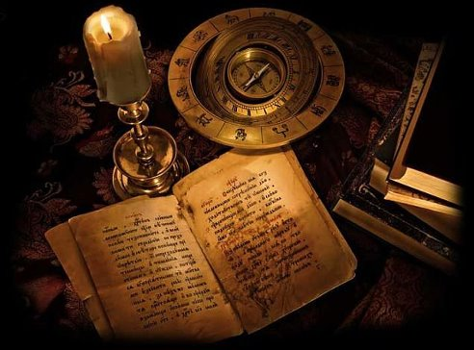
Игра. А знаете ли вы?....
900igr.net

Slide 2
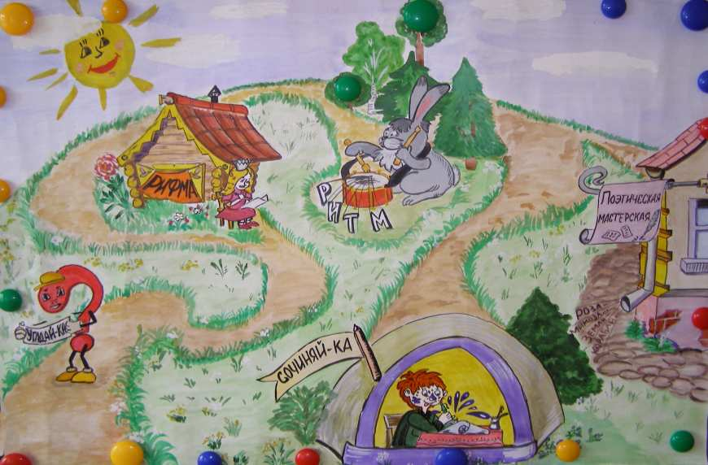
Путешествие по поэтической тропинке

Slide 3
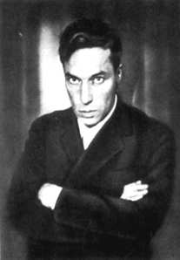

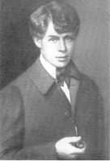



Slide 4
Угадай произведение и его автора.
Ещё перед окном,
В разрывы облак солнце блещет,
И воробей своим крылом,
В песке купаяся , трепещет…
****
… Однажды по дорожке
Я шёл к себе домой.
Смотрю и вижу: кошки
Сидят ко мне спиной

Slide 5
….А кисти сочные ,как яхонты, горят;
Лишь то беда , висят они высоко:
Отколь и как она к ним ни зайдёт,
Хоть видит око
Да зуб неймёт.
****
Задремали звёзды золотые,
Задрожало зеркало затона,
Брежет свет на заводи речные…..

Slide 6
Подберите рифму.
ель
метель
таять
сиять
берёзы
Ночью в полях, под напевы_____,
Дремлют, качаясь, берёзки и __...
Месяц меж тучек над полем____,-
Бледная тень набегает и _____...
Мнится мне ночью: меж белых___
Бродит в туманном сиянье Мороз.
И.Бунин

Slide 7

Прочитайте стихотворение, дополнив рифмующимися словами.
На скрипучие качели
сели шустрые _______.
Повертелись, _______,
на верёвки налегли.
Плохо кончились затеи-Лопнул старенький канат...
Все упали вверх тормашками
и вздыхали под ______ :
“Ох, как лапочки _____ ! “
М. Моравская

Slide 8
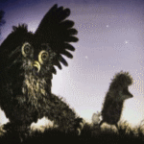
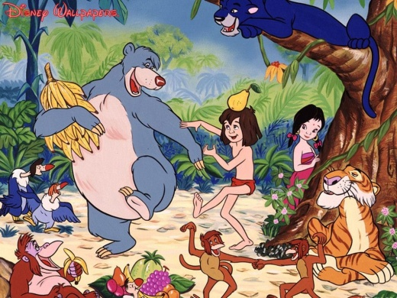
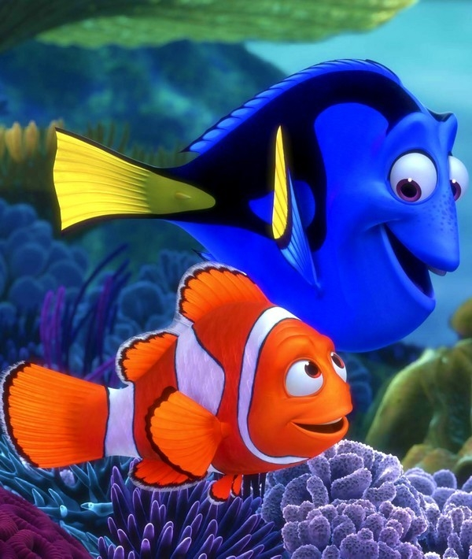
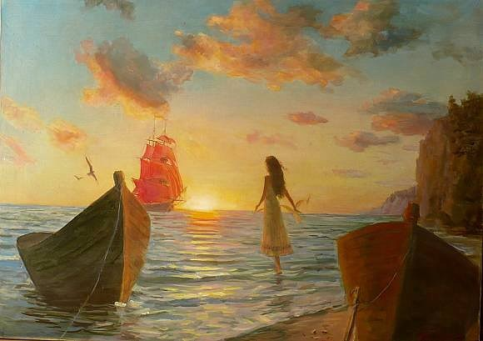
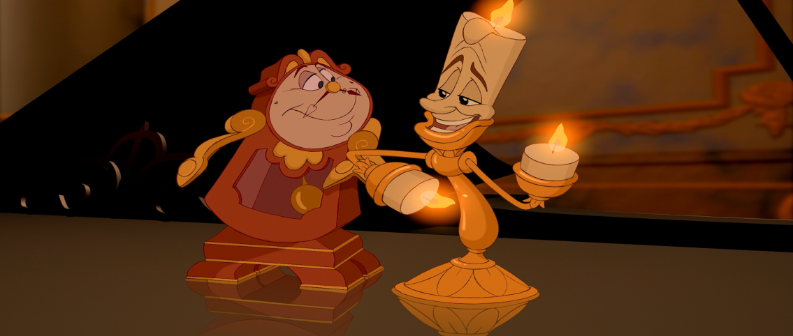
Угадай сказку

Slide 9
Угадай произведение
«…Госпожи утки!-осмелилась сказать лягушка,-что такое юг , на который вы летите?....»
***
«….Мать взяла лампу , осмотрела и сказала:-Пойду почищу её и снесу на рынок . Но как только она начала тереть лампу , земля задрожала…..»

Slide 10
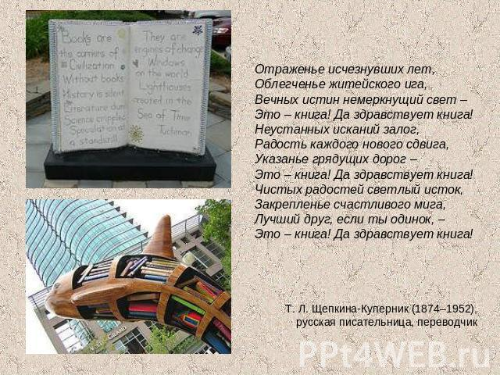

Slide 11
МОЛОДЦЫ!

